Slide 1

مراجعة
تقويم الوحدة السادسة
صفحة 125

Slide 2


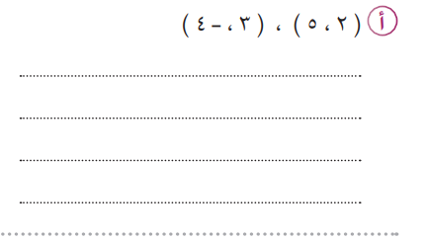
ص 125
-9
-4 -5
ص2 – ص1
=
=
م =
1
3-2
س2- س1

Slide 3
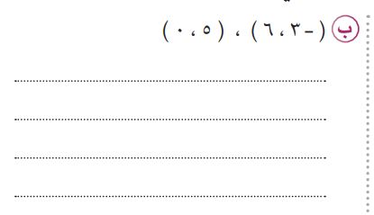
ص 125
-3
-6
0-6
ص2 – ص1
=
=
=
م =
4
8
5-(-3)
س2- س1

Slide 4
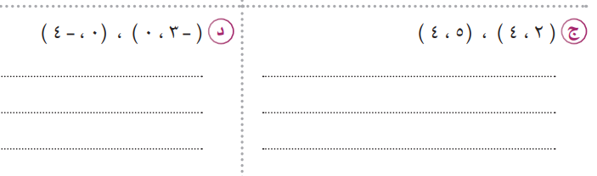
ص 125
التطبيق : تمارين (1) ج ، د ص 125

Slide 5


ص 125
الميل =
4
9
الجزء المقطوع محور الصادات =
-9
الجزء المقطوع محور السينات=
4

Slide 6
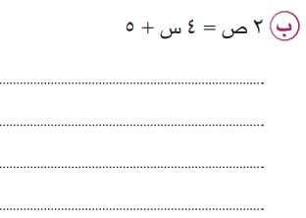
ص 125
التطبيق : تمارين (2) ب ص 125

Slide 7

ص 125
1
الجزء المقطوع من محور الصادات =
5
5ص = -3س + 1
1
-3
ص = س +
5
5
-3
1
الميل =
الجزء المقطوع محور السينات=
5
3

Slide 8
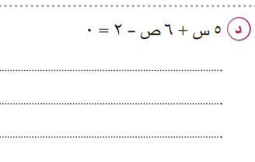
ص 125
التطبيق : تمارين (2) د ص 125

Slide 9
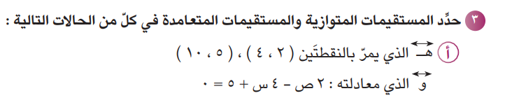
ص 126

Slide 10
ص 126
ميل المستقيم هـ
10-4
ص2 – ص1
معادلة المستقيم و 2ص-4س+5=0
6
=
=
م =
5-2
س2- س1
2ص = 4س - 5
3
5
4
= 2
ص = س -
2
2
اذاً ميل المستقيم و= ميل المستقيم هـ
ميل المستقيم و = 2
اذاً المستقيمان متوازيان

Slide 11
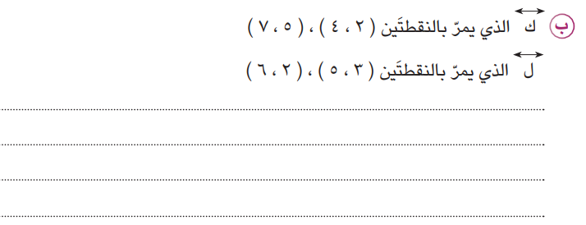
التطبيق : تمارين (3) ب ص 126

Slide 12
التقييم المختصر

Slide 13
التقييم المختصر

